Slide 1
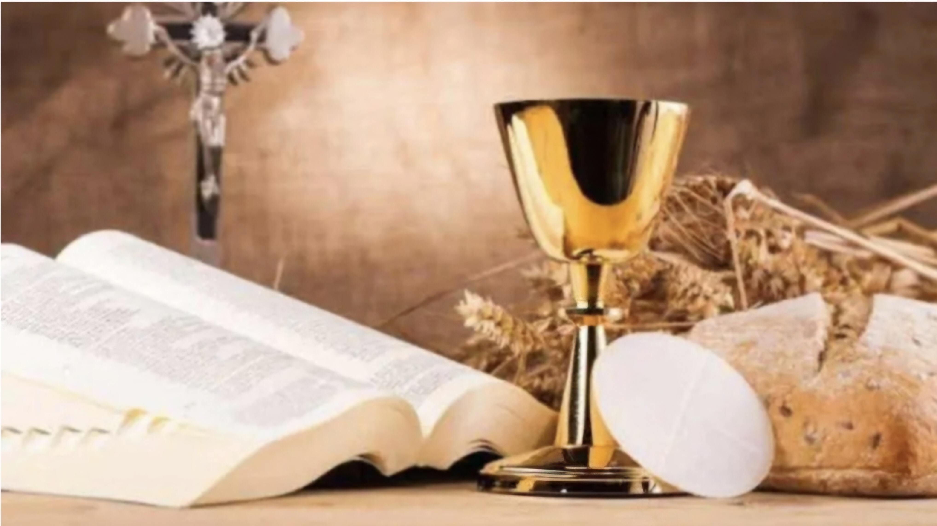
MISSIONE CATTOLICA ITALIANA SCHAAN - MARBACH
MESSE IN ITALIANO_MESE DI OTTOBRE 2024
- Buchs, ore 9.00, nei giorni 6 e 13 Ottobre, con Egidio Todeschini e
20 Ottobre con Erich Guntli;
- Balgach, ore 10.30, nei giorni 6 e 13 Ottobre, con Egidio Todeschini;
- Mels, ore 18.00, nei giorni 6 e 13 Ottobre, con Egidio Todeschini.
L’ufficio di segreteria
+423 232 29 22
mci.schaan.marbach@gmail.com

